Slide 1
Знакомство с Амстердамом
Авторы:
Левкин В.О.
Афёров А.С.

Slide 2
Чем интересен Амстердам???

Slide 3
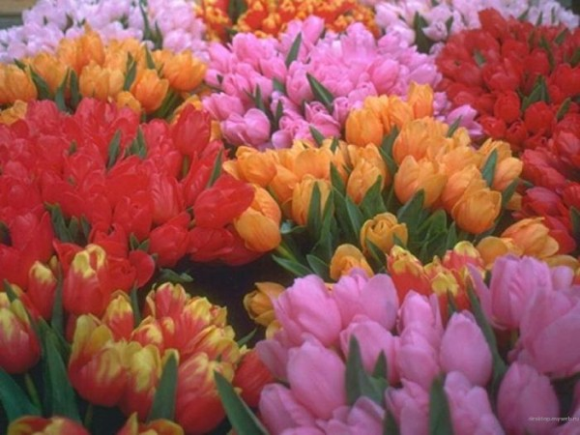
Первое представление когда слышишь название г.Амстердам!?
Тюльпаны

Slide 4
Чем Амстердам привлекает туристов?
Шопинг
Аллея тюльпанов
Незабываемый отдых
Амстердам

Slide 5
На какие вопросы мы будем искать ответы!?
-Чем привлекает Амстердам туристов?
-Как влияет на жизнь голландцев выращивание тюльпанов?
-Чем отличается Амстердам от других европейских столиц?

Slide 6
Разделимся на группы.
1. Объединитесь в группы по 5 человек 2. Путешествуйте по Амстердаму в течении 8 уроков 3. Создавайте презентации о ваших впечатлениях 4. Обсуждайте ваши находки в блогах 5. Расскажите о «+» и «-» путешествий

Slide 7
В Амстердаме мы исследуем следующие:
Географическое положение.
История существования Амстердама.
Рельеф.
Климат

Slide 8
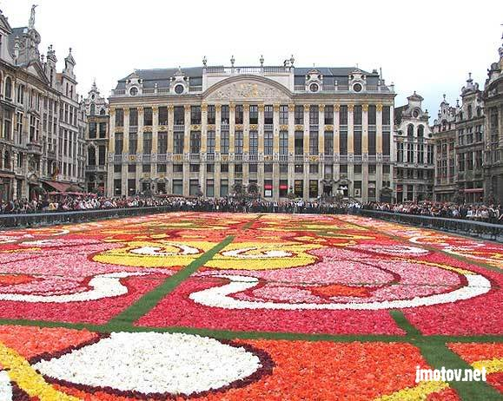
Желаю успехов!

